Slide 1
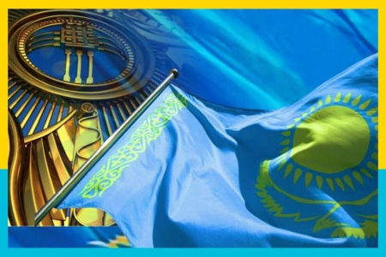

“Кәрім мыңбаев атындағы
ЖББМ” КММ
Сурет байқауы
Конкурс рисунков
Құрметті достар!
Сіздерді «Мен өз елімнің мемлекеттік рәміздерін мақтан тұтамын» тақырыбындағы сурет байқауына қатысуға шақырамыз.
5-9 сынып оқушылары қатыса алады.
Байқау мерзімі:
10-01.-17.01.2024 ж.
Дорогие друзья! Приглашаем Вас принять участие в конкурсе рисунков на тему «Я горжусь государственными символами своей страны». Участие могут принять учащиеся 5-9 классов.
Сроки проведения конкурса:
10-01.-17.01.2024г.
2023-2024 оқу жылы.

